Slide 1
프로그래밍 언어 활용
박준우

Slide 2
순서
JDK 설치
Eclipse 다운로드/설치 및 workspace설정
“HelloWorld”출력

Slide 3
JDK 설치

Slide 4
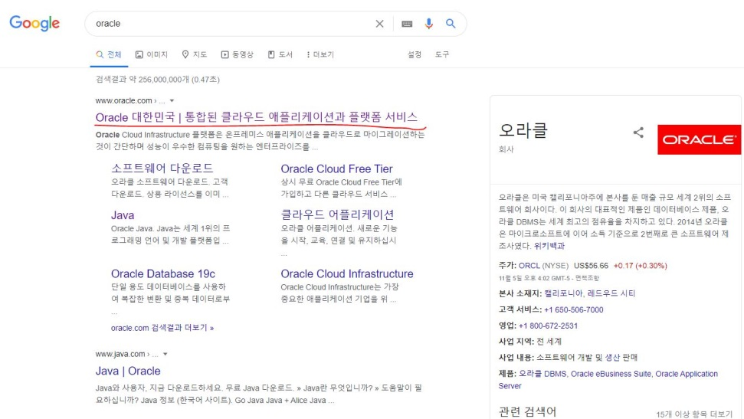
JDK 설치
1. JDK설치하기 위해서는 Oracle을 검색 후 Oracle홈페이지에 접속합니다.

Slide 5
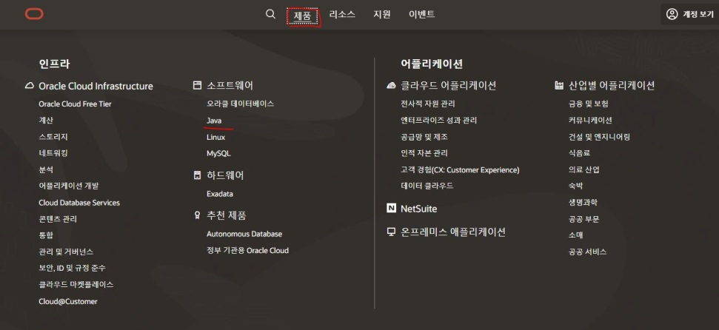
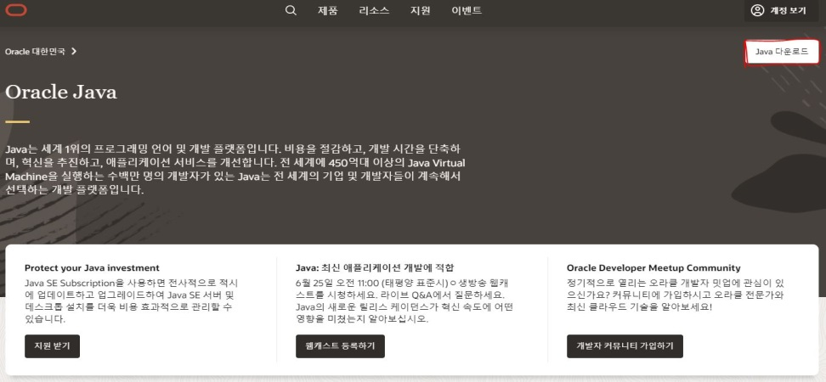
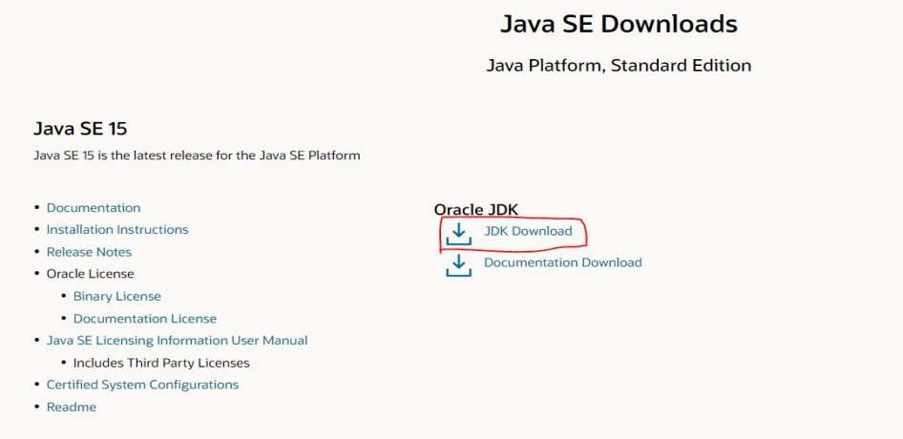
JDK 설치
2. 위쪽 상단 제품에서 Java를 선택 한 후 왼쪽 상단에 있는 Java 다운로드를 선택합니다.
3. Java다운로드에서 JDK Download를 선택합니다.

Slide 6
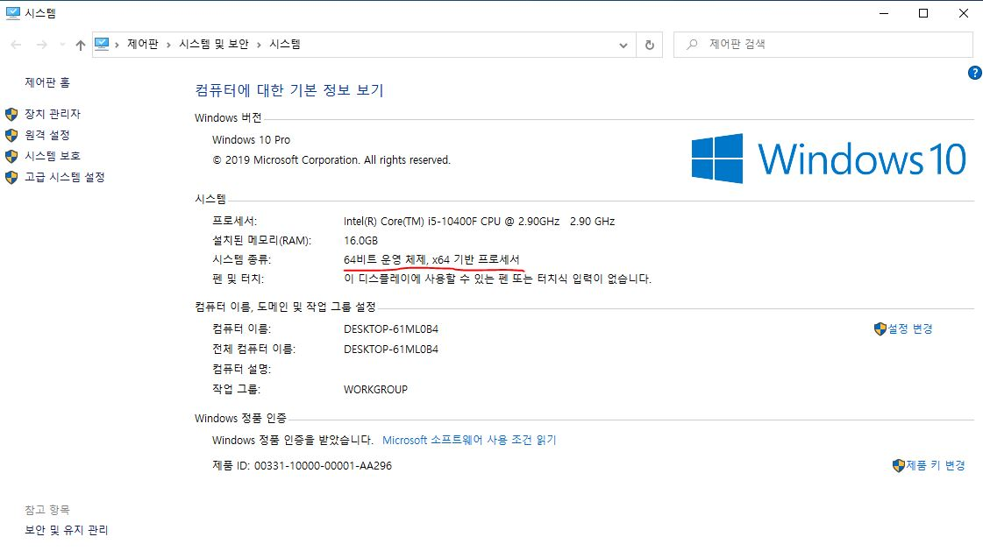
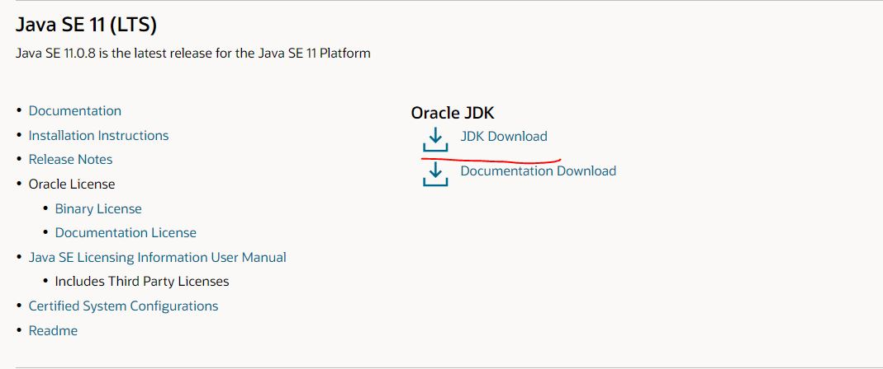
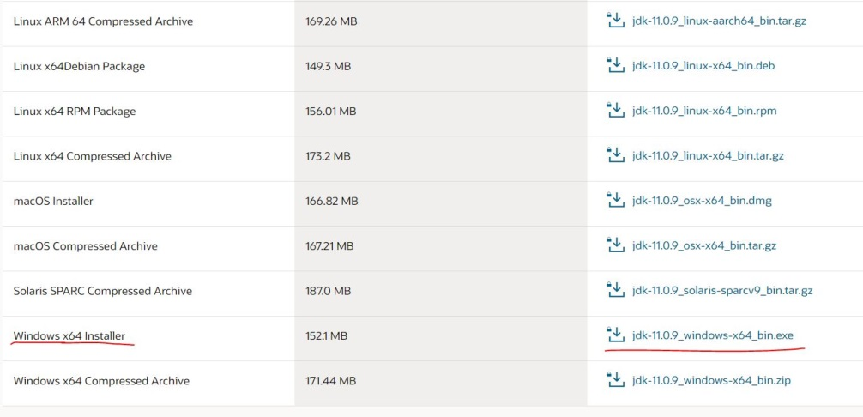
JDK 설치
4. 내컴퓨터 속성에서 현재 사용중인 PC의 시스템 종류를 확인 한 뒤 PC에 맞는 운영체제를 선택 한 후 설치합니다.

Slide 7
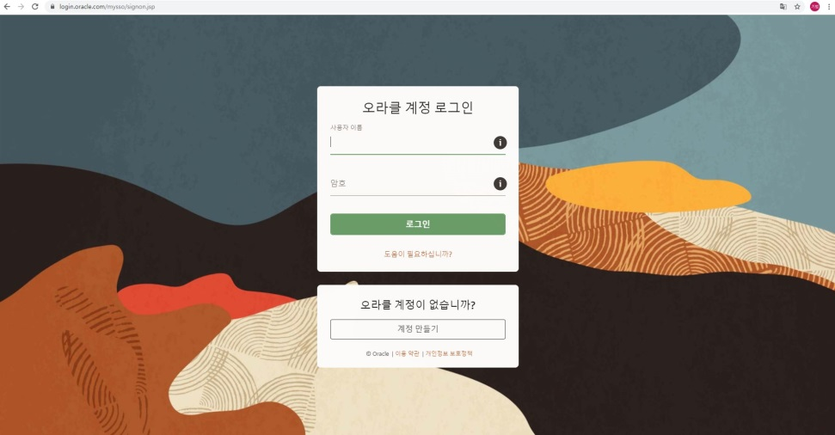
JDK 설치
5. 설치를 누르게 되면 오라클 계정 로그인 창이 뜨는데 오라클 계정을 로그인하면 설치가 진행됩니다.

Slide 8
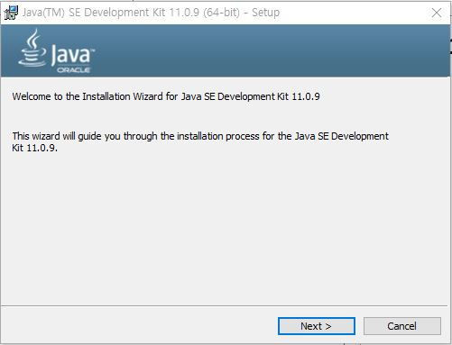
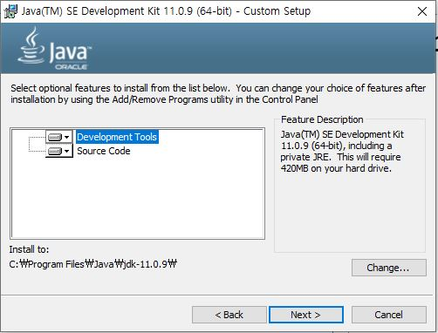
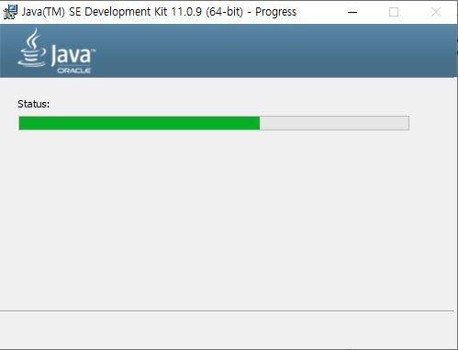
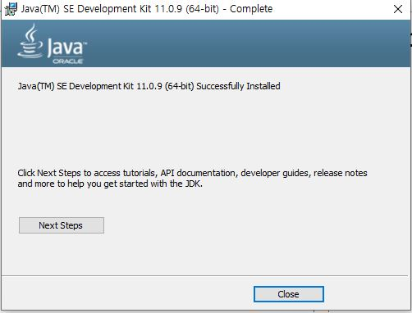
JDK 설치
6. 설치는 순서대로
진행하시면 정상적으로
설치가 완료 됩니다.

Slide 9
Eclipse 다운로드/설치

Slide 10
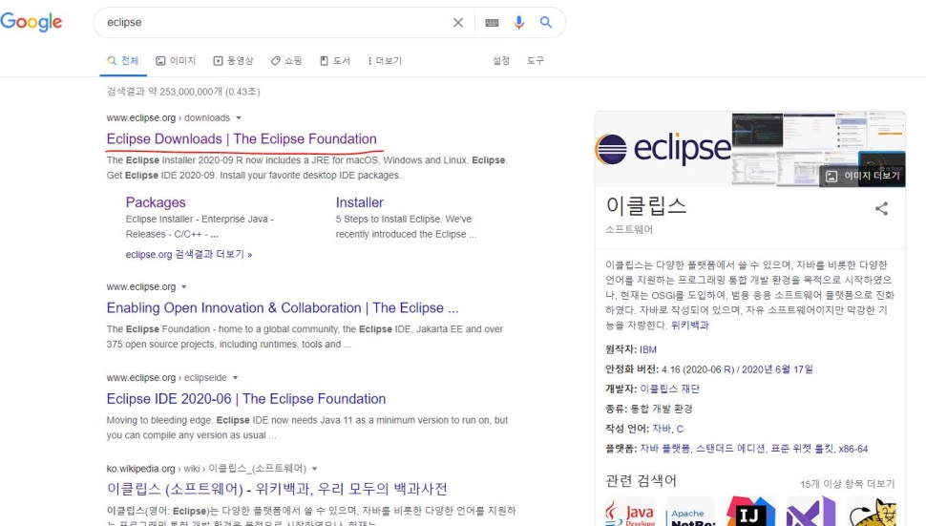
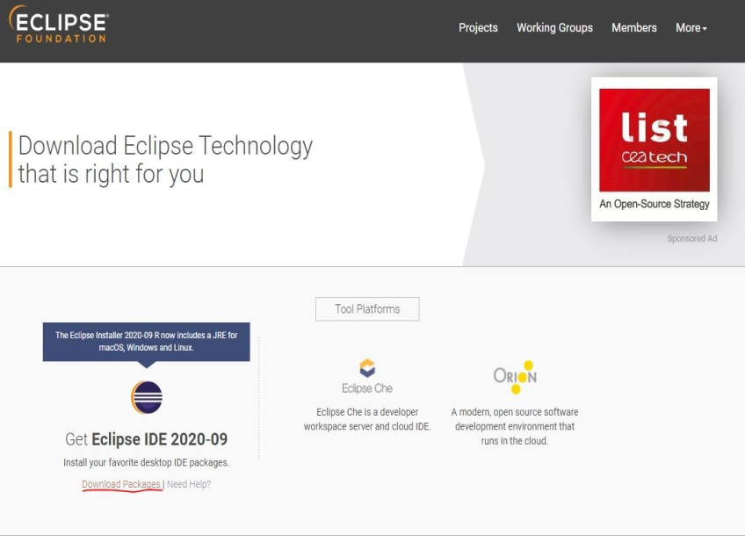
Eclipse 다운로드/설치
1. 구글창에 eclipse를 검색한 뒤
Eclipse 홈페이지에 접속을 합니다.
2. 메인 홈페이지 좌측 하단에
Eclipse 최신 버전이 있는데
Download Packages를 클릭합니다.

Slide 11
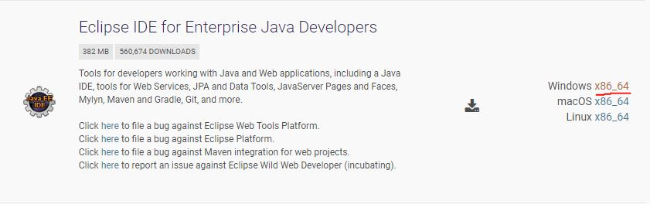
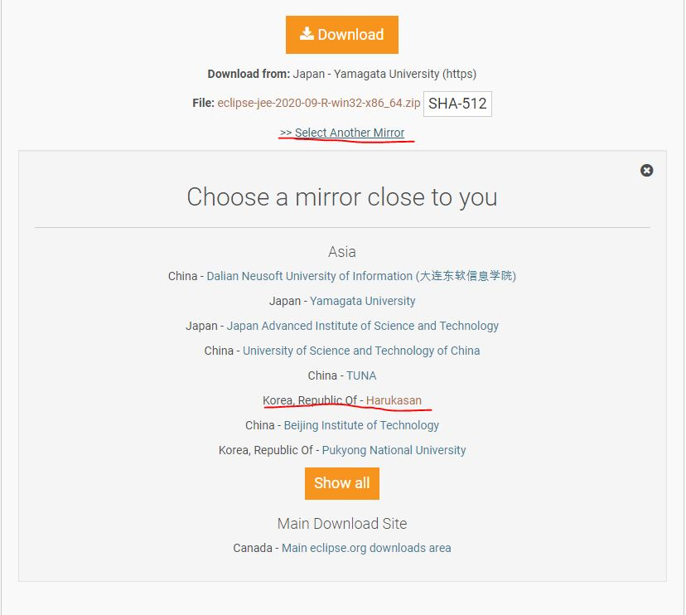
Eclipse 다운로드/설치
3. 현재 PC에 맞는 운영체제를
선택 합니다.
4. 설치하기전 다운로드 속도 향상을 위해 Select Another Mirror를 클릭한 뒤
한국서버(Korea, Republic of – Harukasan)를 클릭 하면 자동으로 설치가 됩니다.

Slide 12
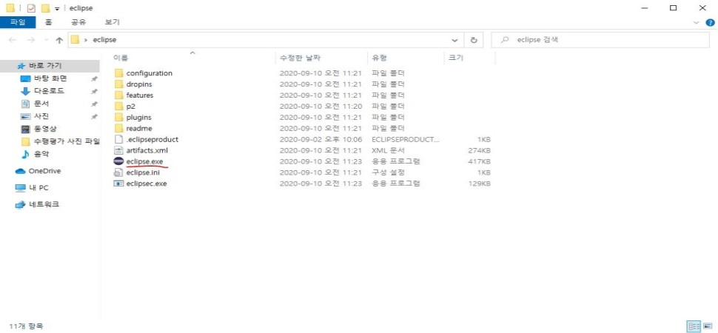
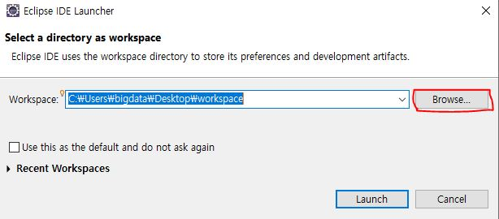
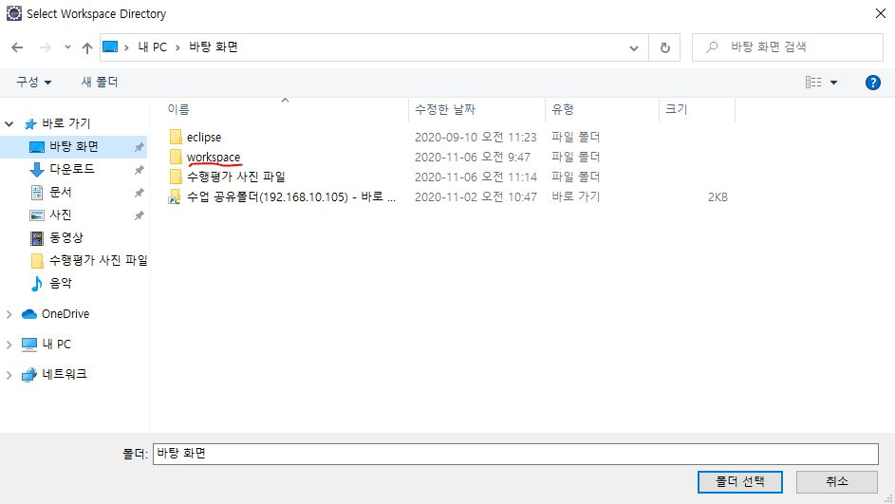
Eclipse Worksapce설정
1. Eclipse를 실행시키면 workspace경로
위치가 나옵니다.
2. Browse를 선택 한 뒤 workspace
폴더를 만든 후 workspace 폴더를
선택합니다.

Slide 13
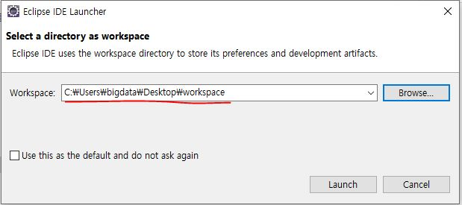

Eclipse Worksapce설정
3. Workspace경로를 확인 한 후 Launch를 누르게 되면 eclipse가 정상적으로 실행되는 것을 확인할 수 있습니다.

Slide 14
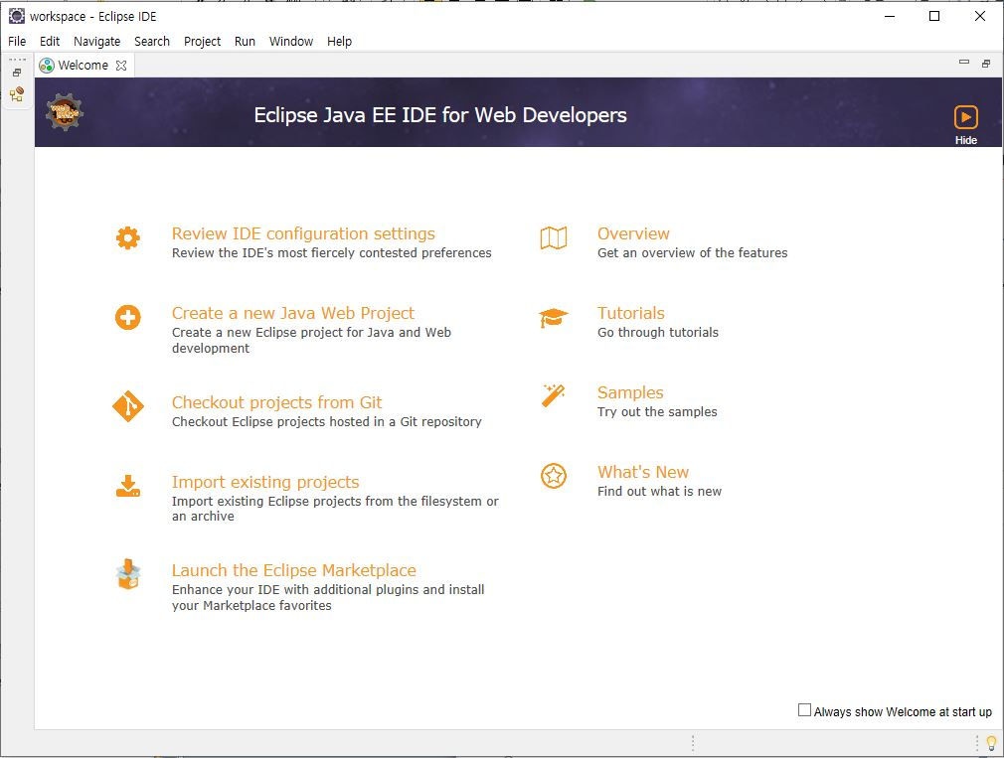
Eclipse Worksapce설정
Eclipse 다운로드/설치 및 Workspace 설정을 완료한 화면입니다.

Slide 15
“HelloWorld” 출력

Slide 16
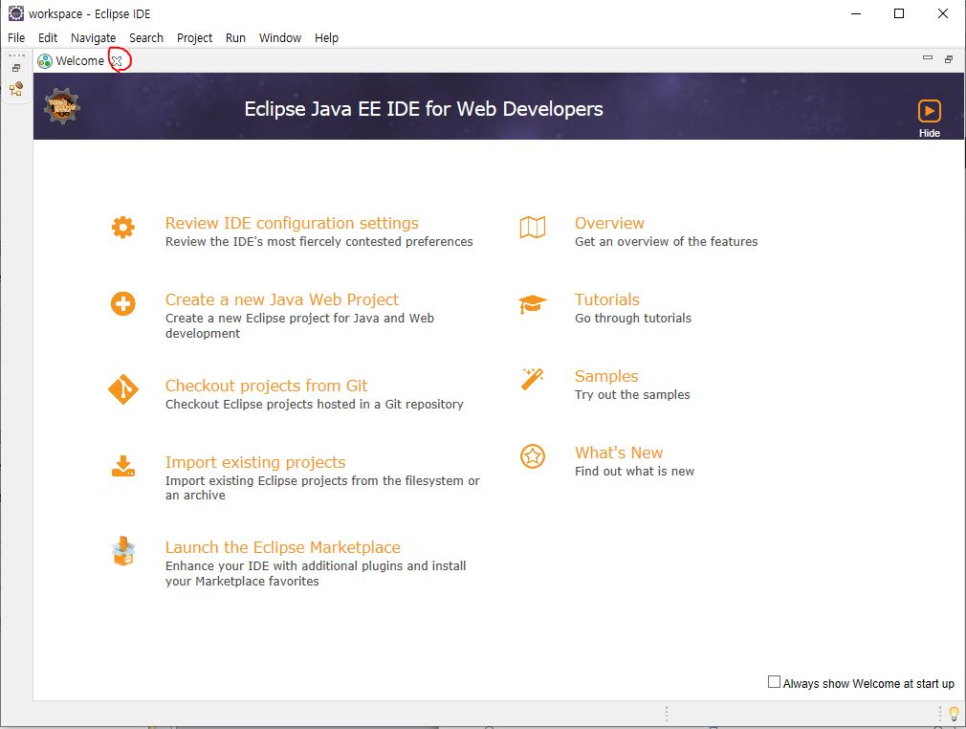
“HelloWorld” 출력
Eclipse 메인 화면입니다.
Welcome화면을 지우기 위해서는 x표시를 클릭하면 됩니다.

Slide 17
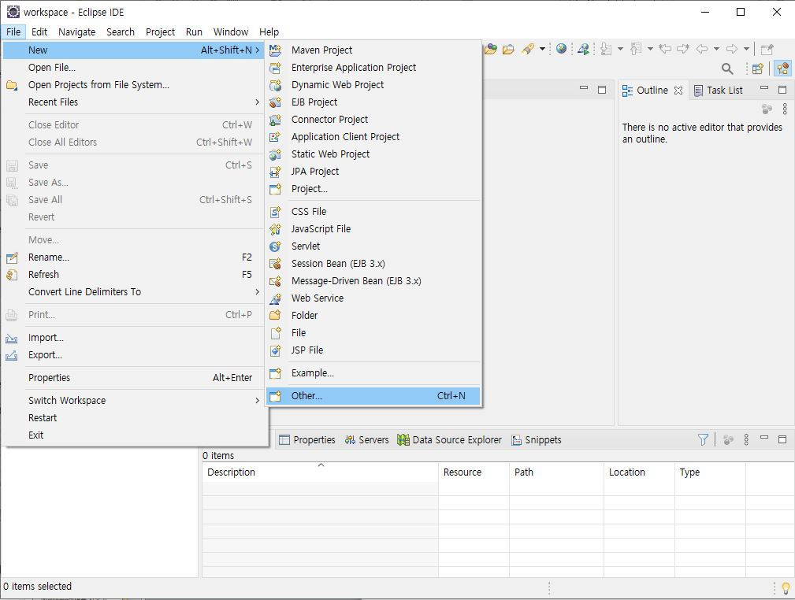
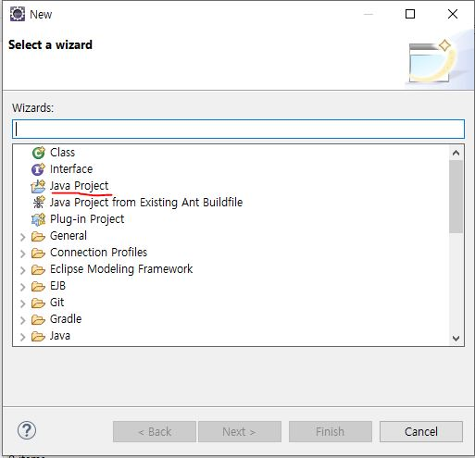
“HelloWorld” 출력
1. 소스코드를 작성하기 위해서는 프로젝트 파일이 필요합니다.
경로는 왼쪽 상단 File > Other를 선택합니다. 단축키는 Ctrl+N입니다.
2. Java Project를 선택합니다.

Slide 18
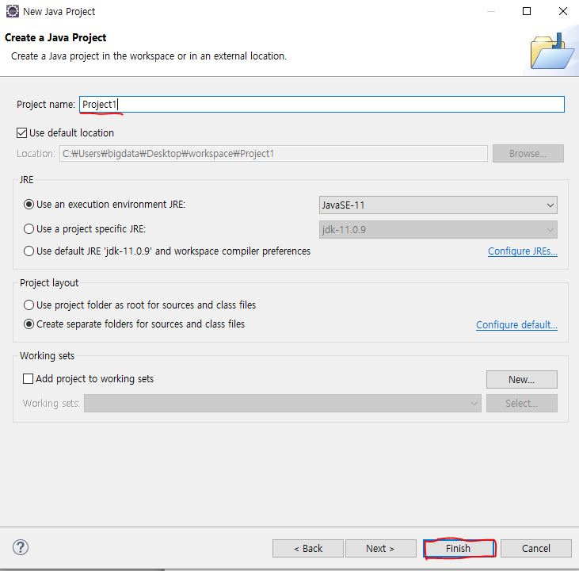
“HelloWorld” 출력
Java Project를 만들기 위해서는 프로젝트
이름을 넣어야 합니다.
프로젝트의 이름은 항상 앞 글자가
대문자로 지정하셔야 합니다.
프로젝트 이름을 만든 뒤 Finish 버튼을
누릅니다.

Slide 19
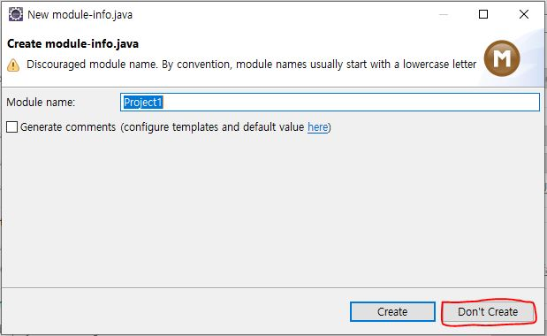
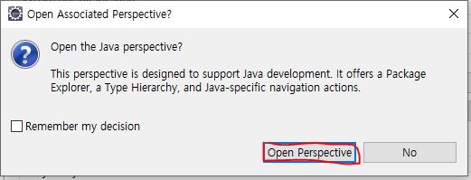
“HelloWorld” 출력
프로젝트 생성하기전 module-info를
만들것이냐고 물어보는데 Don’t Create
를 선택해 생성하지 않습니다.
Open Perspective를 눌러 프로젝트를
생성합니다.

Slide 20
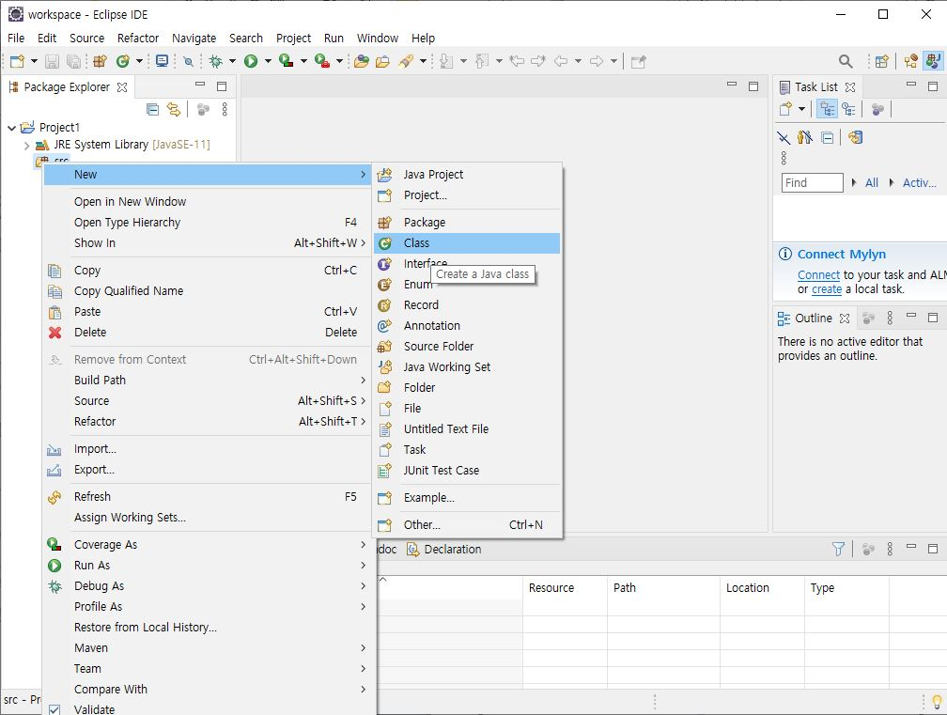
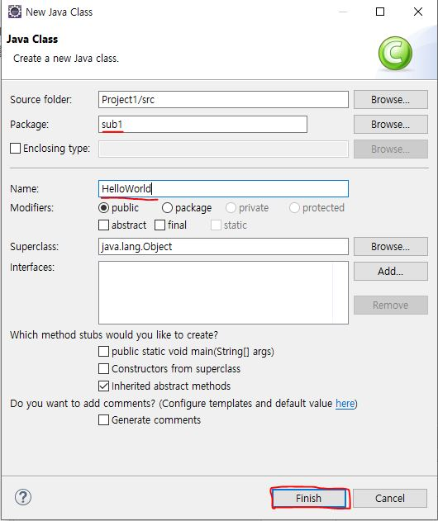
“HelloWorld” 출력
클래스를 생성하기 위해서는 왼쪽 프로젝트 폴더를 여시면 src가 있습니다.
우클릭후 new > class를 선택합니다.
Package에 ‘sub1’ 이름을 만든뒤 Name에 ‘HelloWorld’를 작성 한 후 Finish버튼을
누르게 되면 자바 파일이 생성이 됩니다.

Slide 21
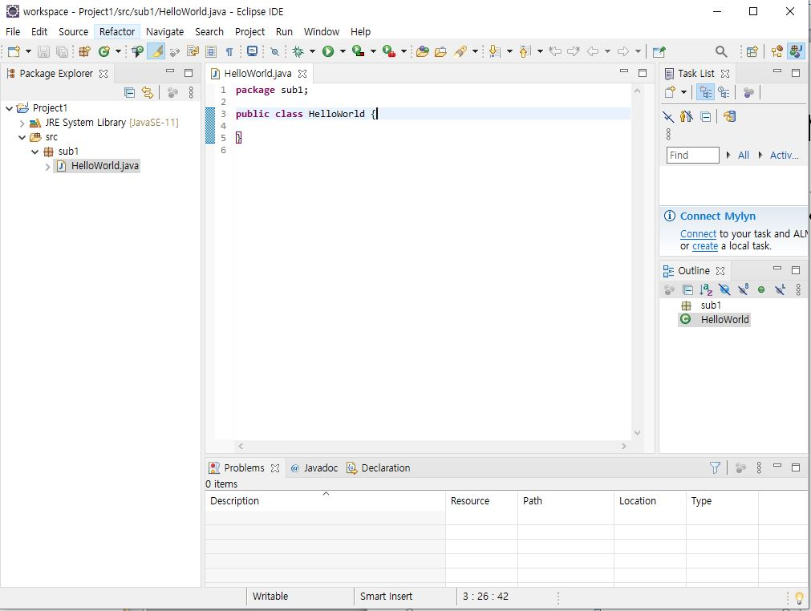
“HelloWorld” 출력
Java 파일이 생성된 것을 확인 할 수 있습니다.

Slide 22
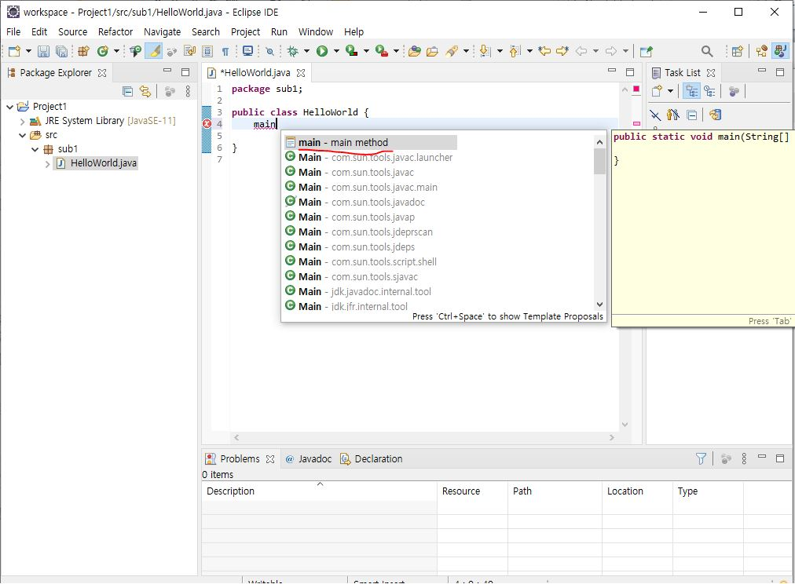
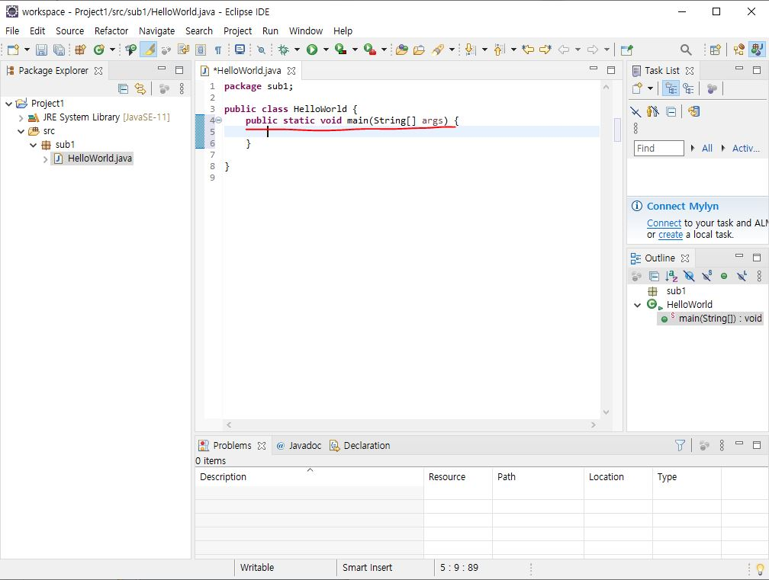
“HelloWorld” 출력
Class선언부 안에 main 메서드를 생성하기 위해서는 main입력한 뒤 Ctrl+Space를
입력하게 되면 자동으로 main 메서드가 생성된 것을 확인할 수 있습니다.

Slide 23
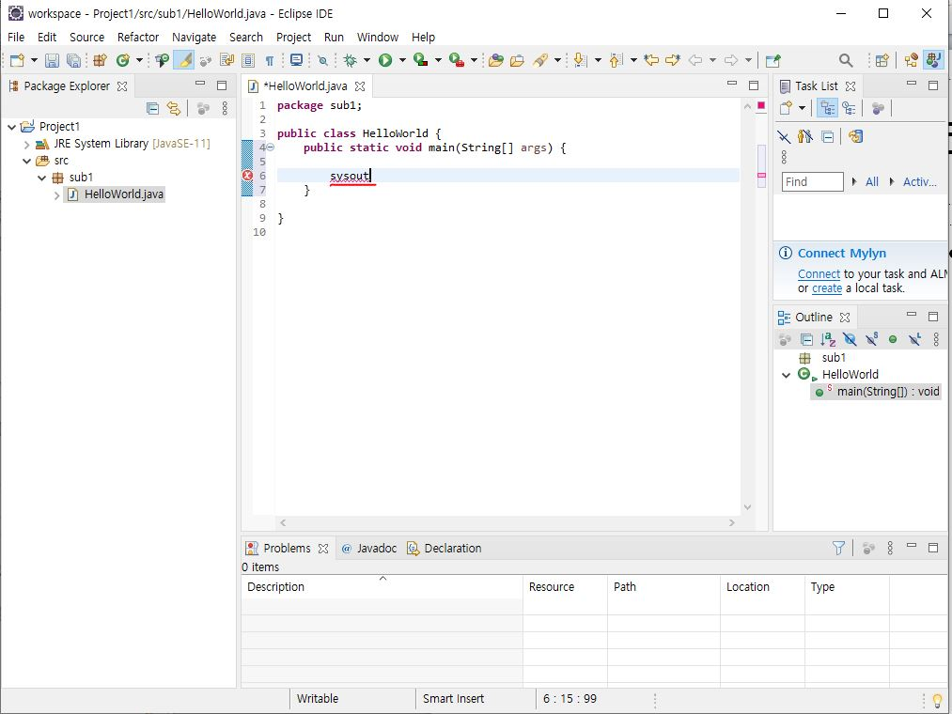
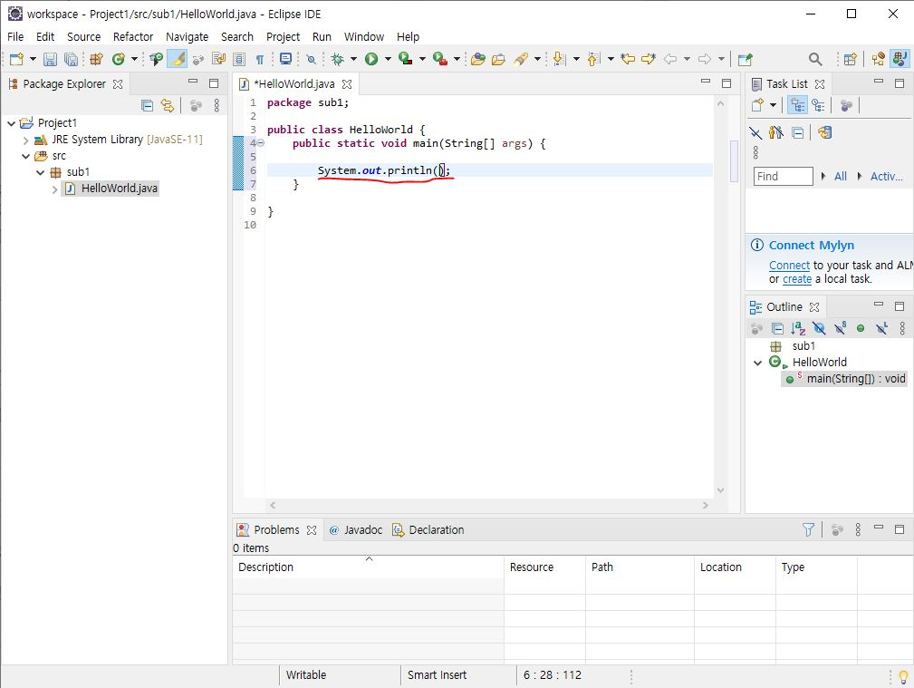
“HelloWorld” 출력
Main 메서드 안에 sysout 입력 후 Ctrl+Space를 누르게 되면 자동으로
System.out.println(); 소스코드가 생성이 되는데 이 문장은 출력을 하기 위한
소스코드입니다.

Slide 24
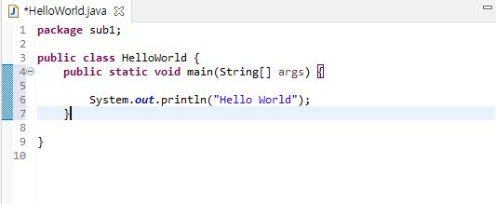
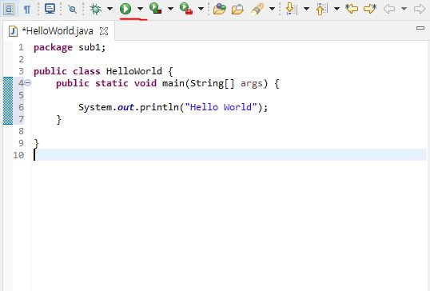
“HelloWorld” 출력
출력문 System.out.println(); 괄호 안에 위와 같이 “Hello World”를 입력합니다.
입력을 한 뒤 결과값을 출력하기 위해서는 밑줄 친 Run 아이콘을 클릭하거나
단축키 F11를 누릅니다.

Slide 25
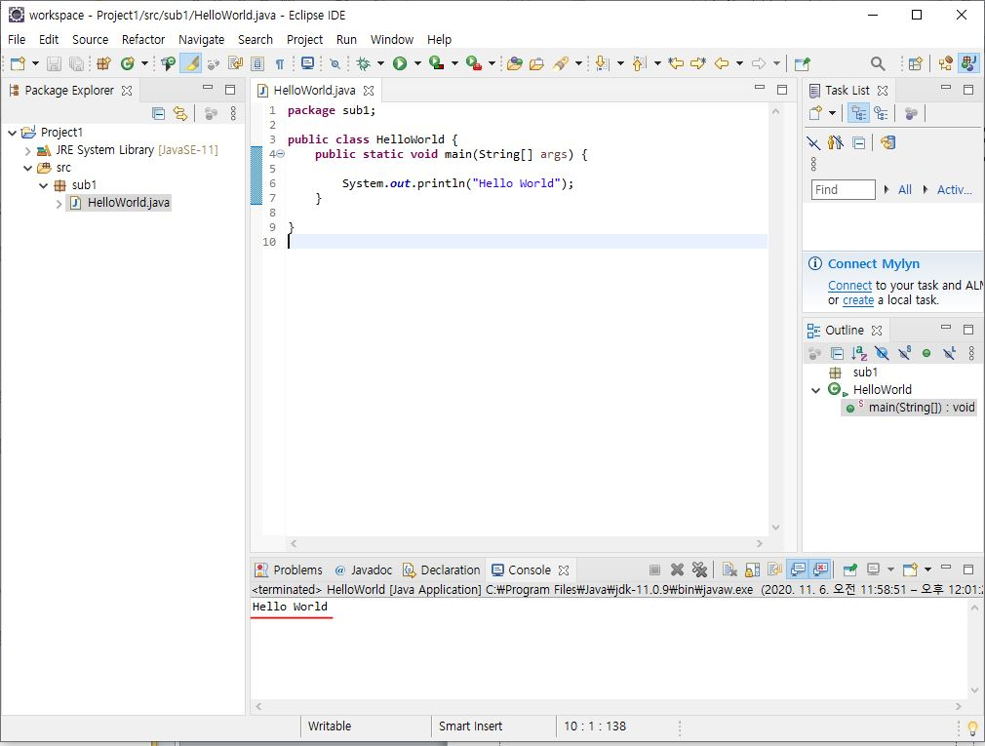
“HelloWorld” 출력
출력을 하게 되면 다음과 같이 Hello World가 출력되는 것을 확인 할 수 있습니다.

Slide 26
감사합니다.

